Slide 1
Servlet 에 대해 자세히 알아보기 2
Html Form 태그
Servlet Parmeter
Servlet Parmeter 실행
한글 처리

Slide 2
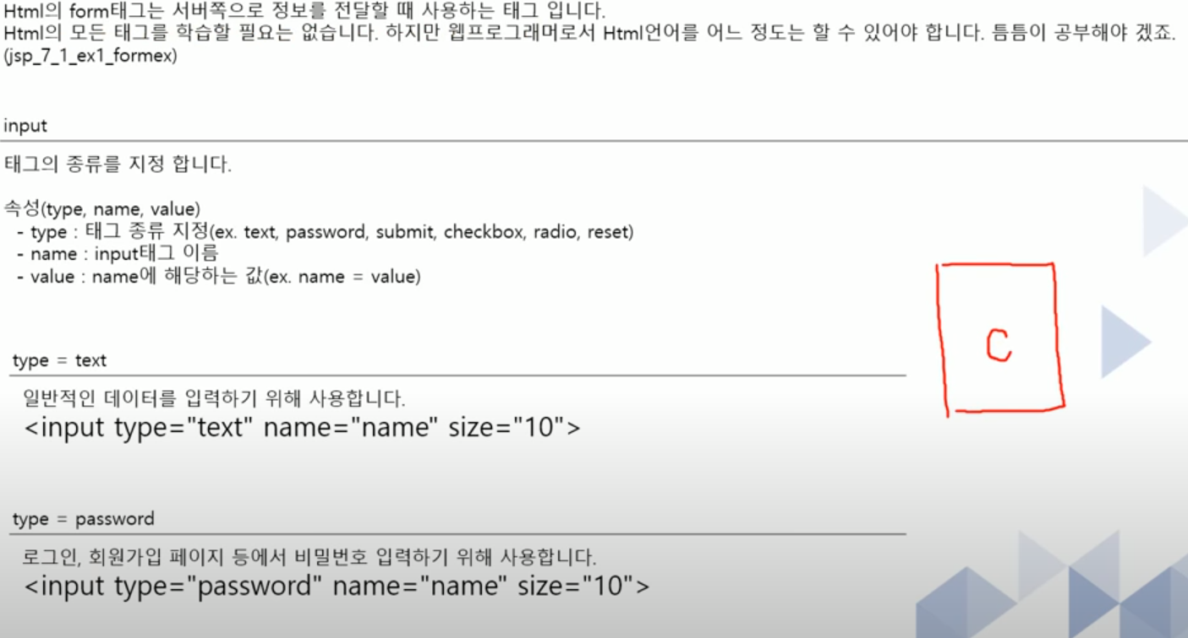
Html Form 태그

Slide 3
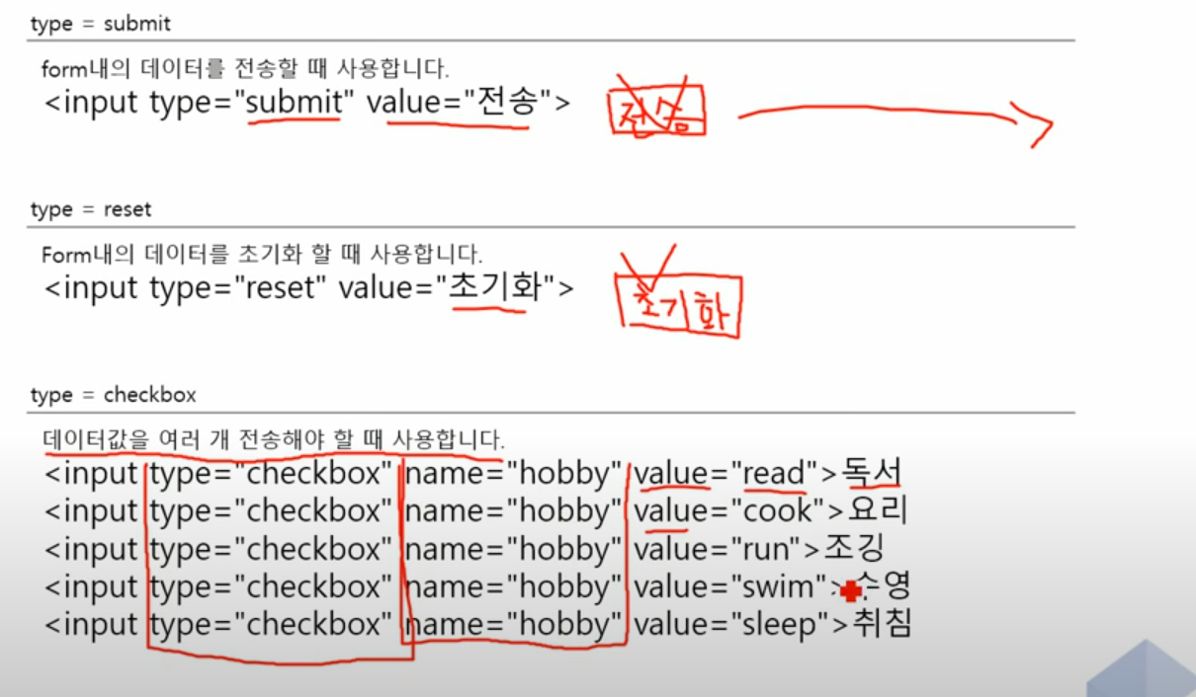
Html Form 태그2

Slide 4
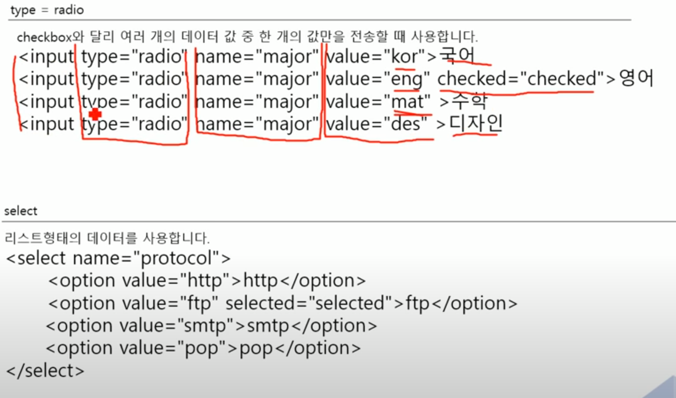
Html Form 태그3

Slide 5
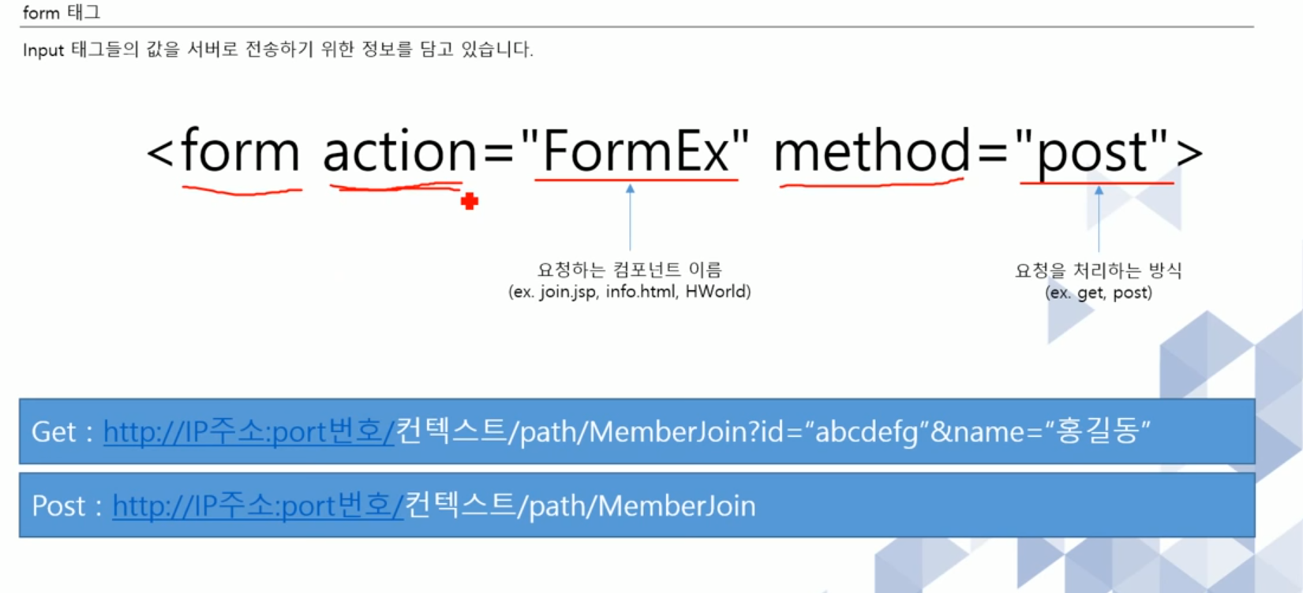
Html Form 태그4

Slide 6
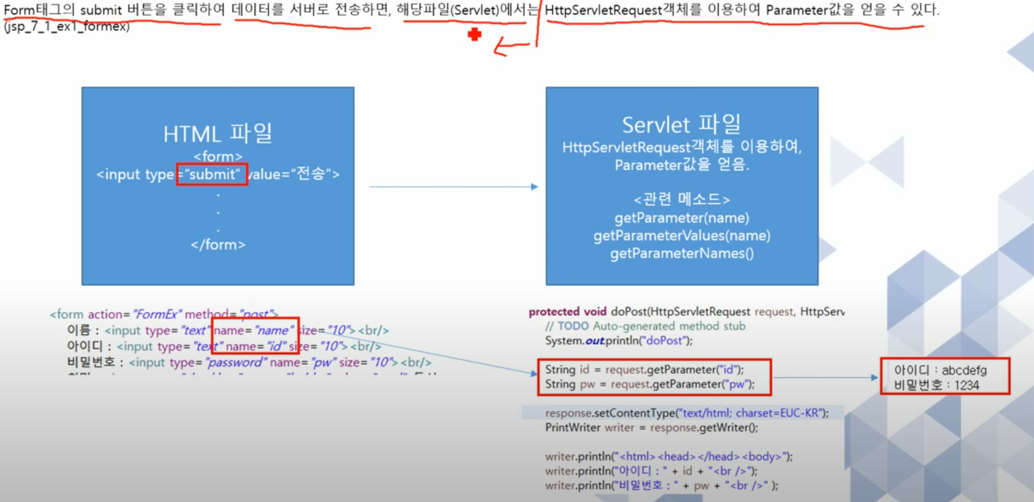
Servlet Parmeter
값이 여러 개 일때 체크 박스 같은 것을 받을 때
네임즈는 폼에서 넘어온 이름들을 구해서 Parmeter에 넣어준다는것

Slide 7
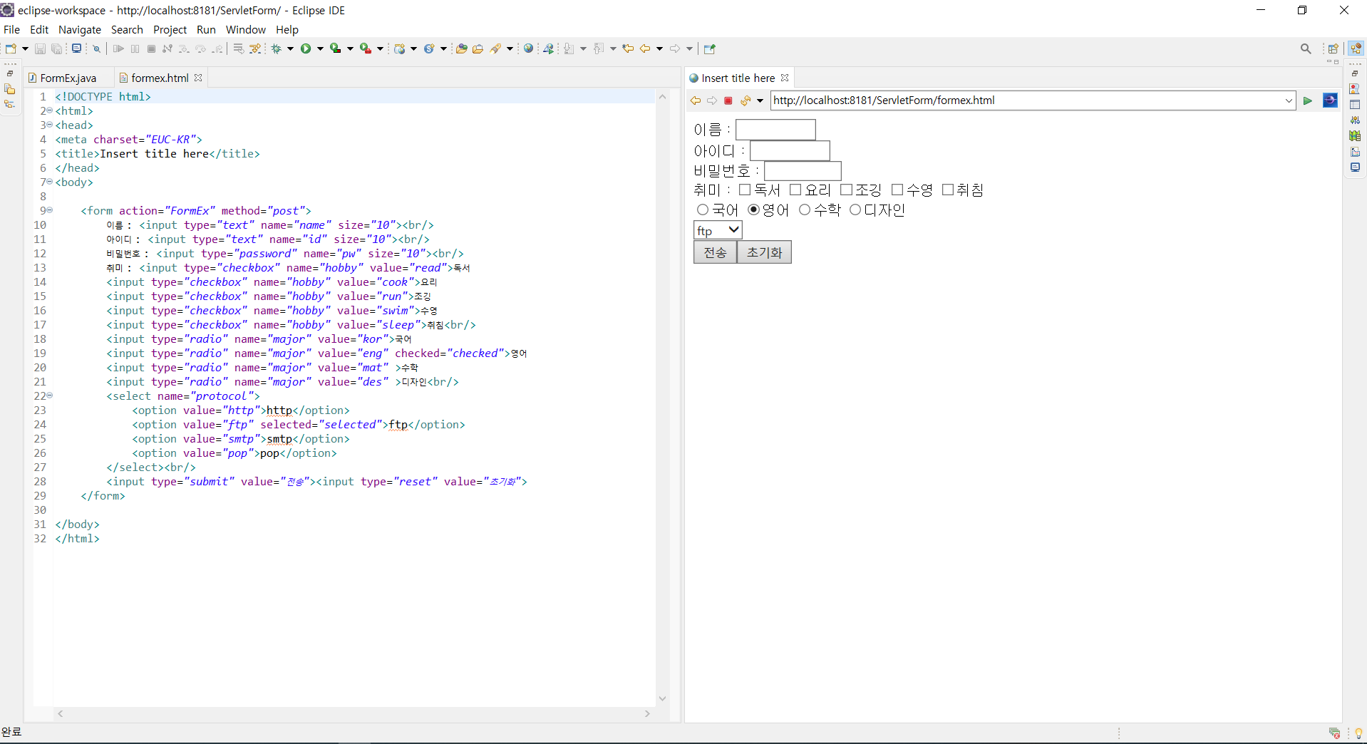
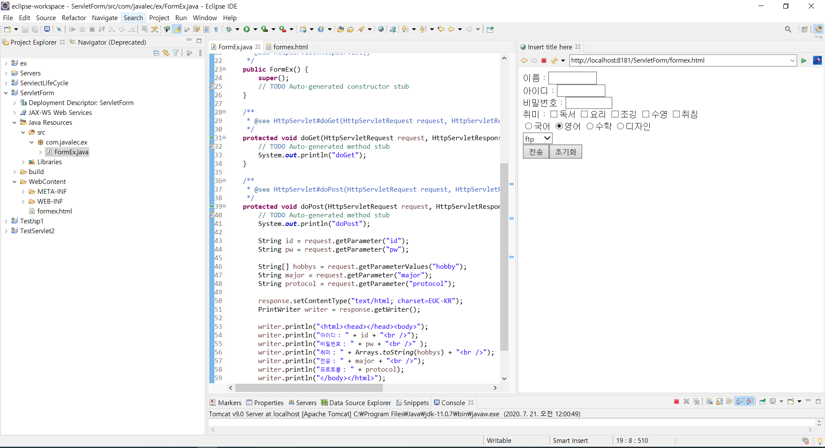
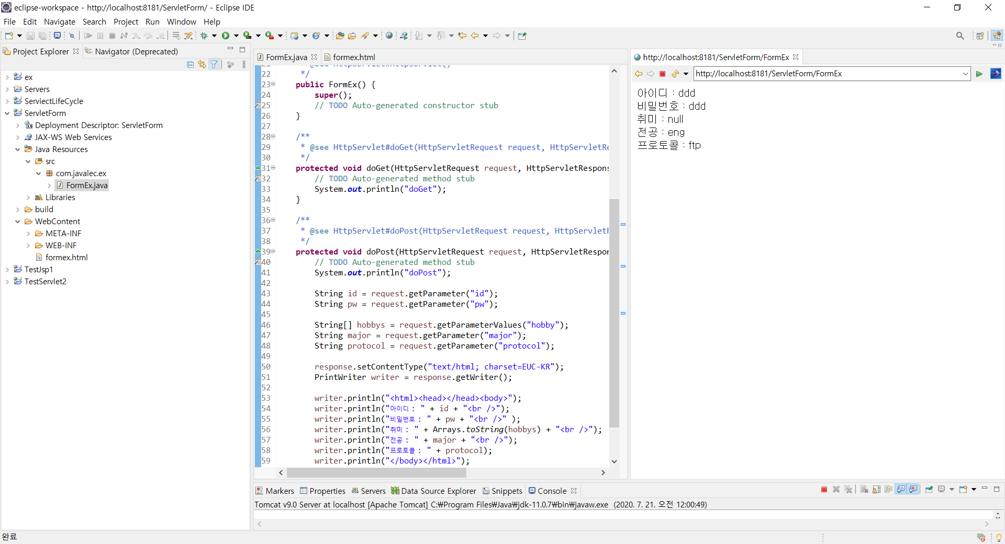
Servlet Parmeter 실행

Slide 8
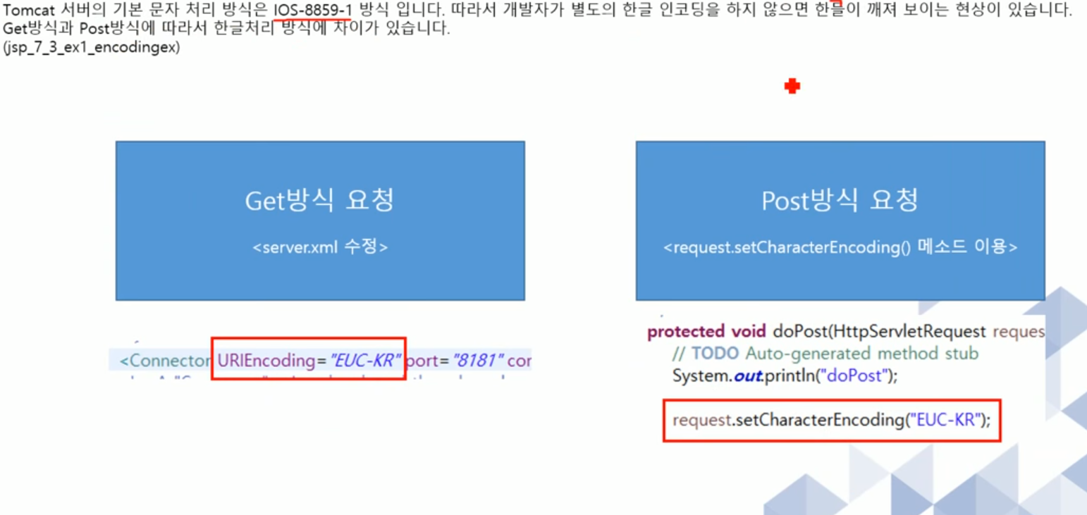
한글 처리

Slide 9
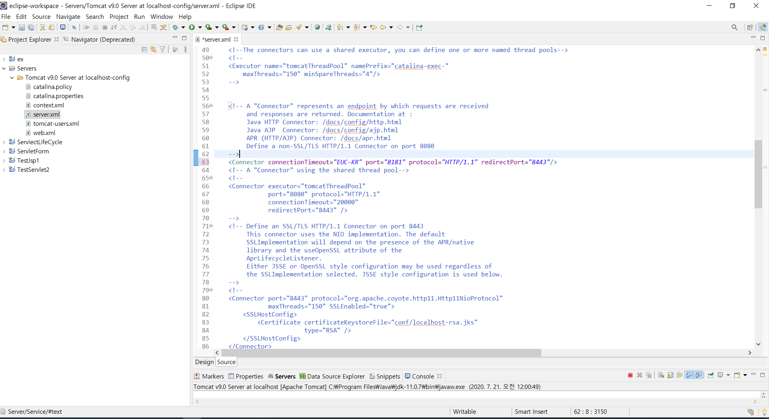
한글 처리 Get 방식

Slide 10
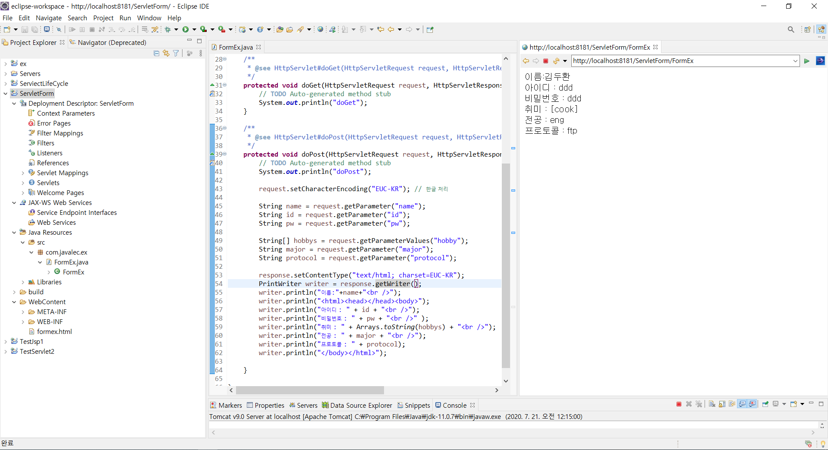
한글 처리 Post 방식

